Slide 1

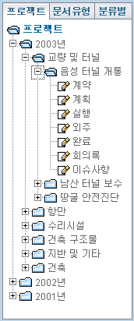
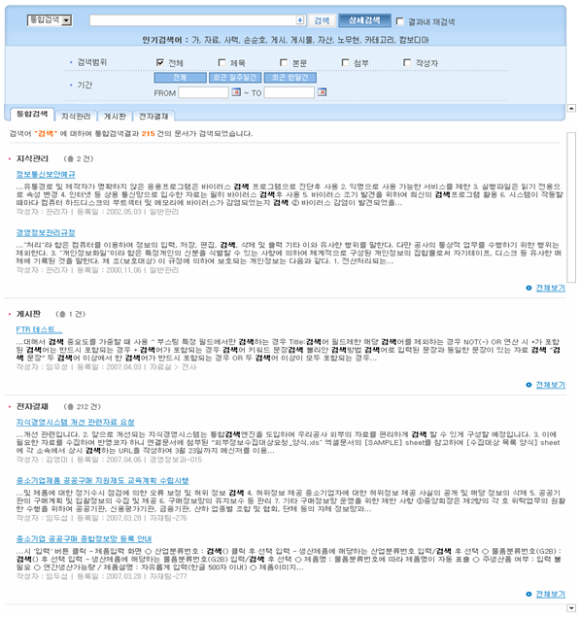
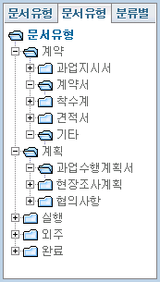

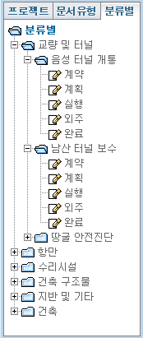
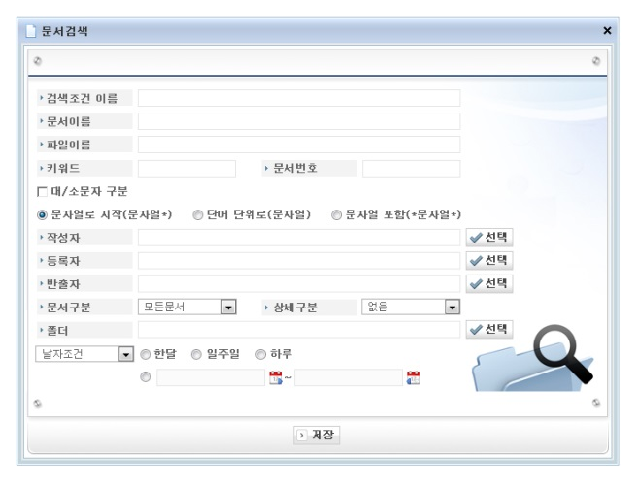







통합검색
II. 솔루션 소개
ECM은 문서의 속성검색, 트리검색 및 전문 검색을 완벽하게 지원함
다양한 검색조건과 전문 검색을 복합적으로 제공함으로써 사용자는 검색을 원하는 문서를 빠르고 편리하게 조회함
다차원 분류맵 검색
조직별/직무별/문서유형별/ 주제별로 분류체계 맵을 선택 하여 문서목록을 조회
상세 검색
색인사항에 의한 검색
- 색인항목: 기본색인+자료 유형별 정의색인
- 기본속성: 자료명, 제목, 문서유형,작성일자,작성자
사용자
전문(FTR) 검색
전문(Full Text)에 의한 검색
- 다양한 연산자를 제공
- 문서등록 및 수정에 따른 즉각적인 색인 DB 재구성

Slide 2
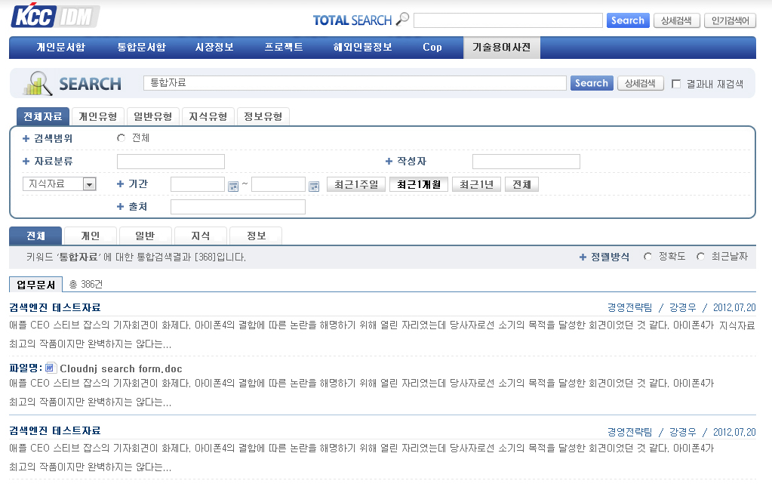
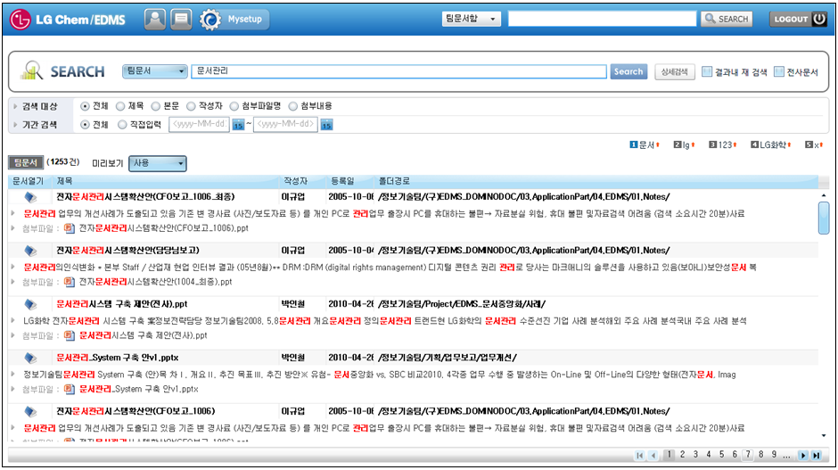
통합검색 (계속)
II. 솔루션 소개
타사 구축 사례

Slide 3

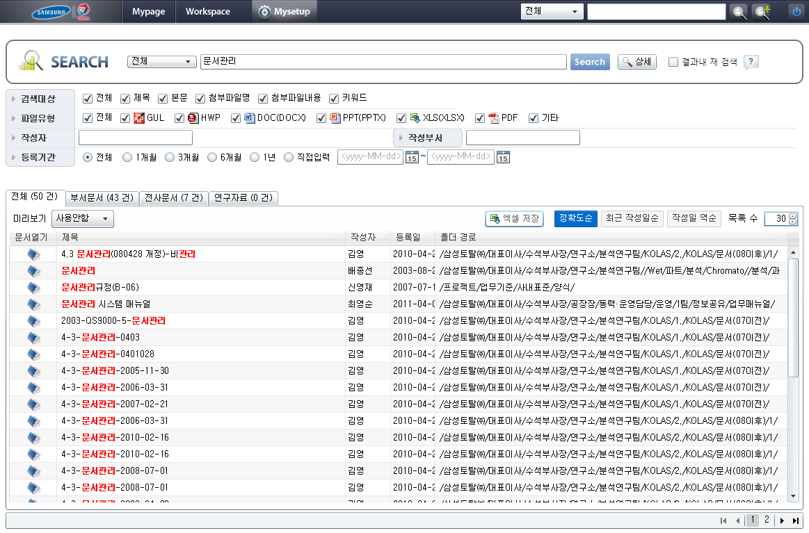







통합검색
II. 솔루션 소개
통합검색을 통해 사용자는 원하는 문서를 쉽게 검색할 수 있으며, 부서/전사/연구자료별 속성정보를 입력하여 원하는 문서를 쉽고, 편리하게 검색할 수 있습니다.
간편 검색
검색범위 및 검색어 입력
검색범위 설정
검색 연산자 사용
결과 내 재 검색
검색 조건 - 검색대상, 파일유형, 작성자, 등록기간 등
검색 결과 구분탭 - 전체/부서문서/전사문서/연구자료 구분
미리보기 사용 설정
엑셀저장 / 정렬순 / 목록수 설정
검색 결과 List
더블클릭시 문서상세조회 Open

